Slide 1




מערכת לזיהוי אנומליות בשרשראות אספקה

Slide 2
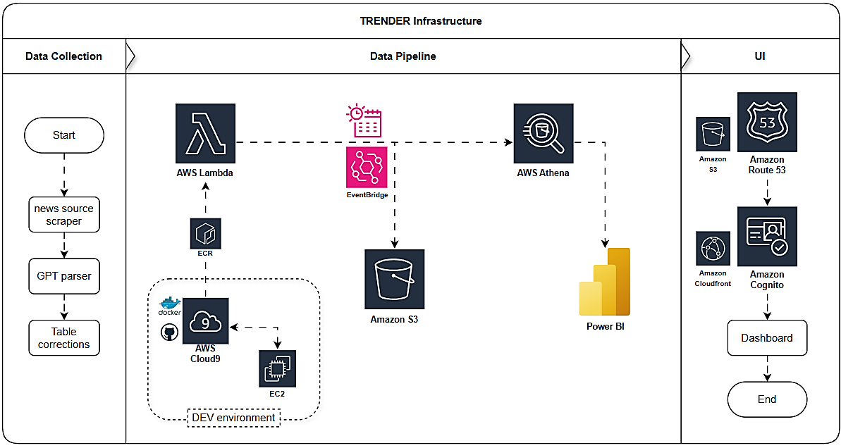
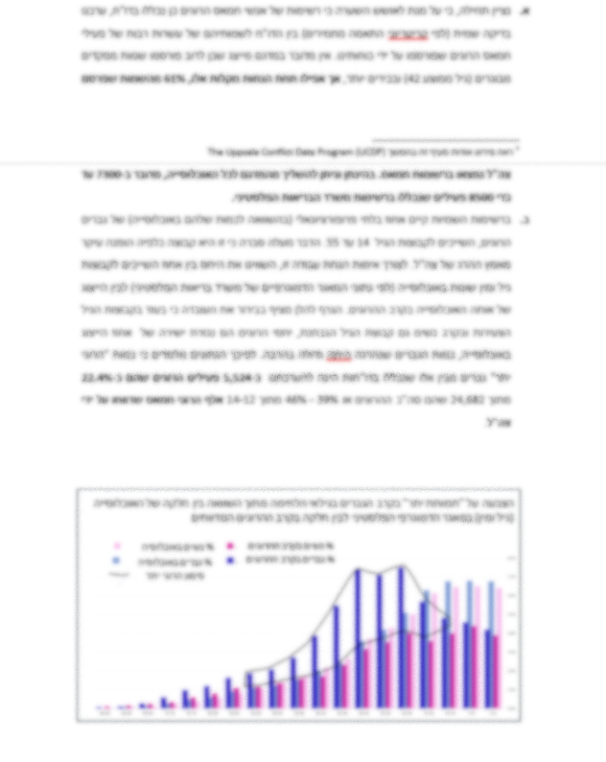
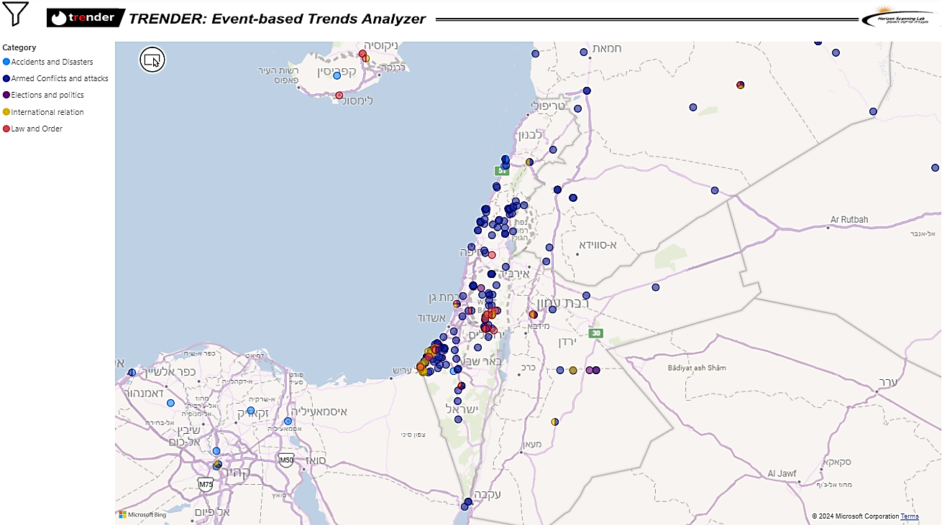
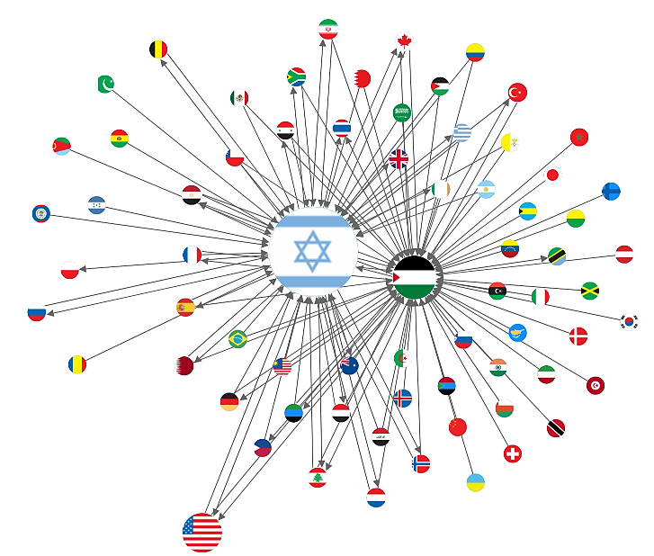
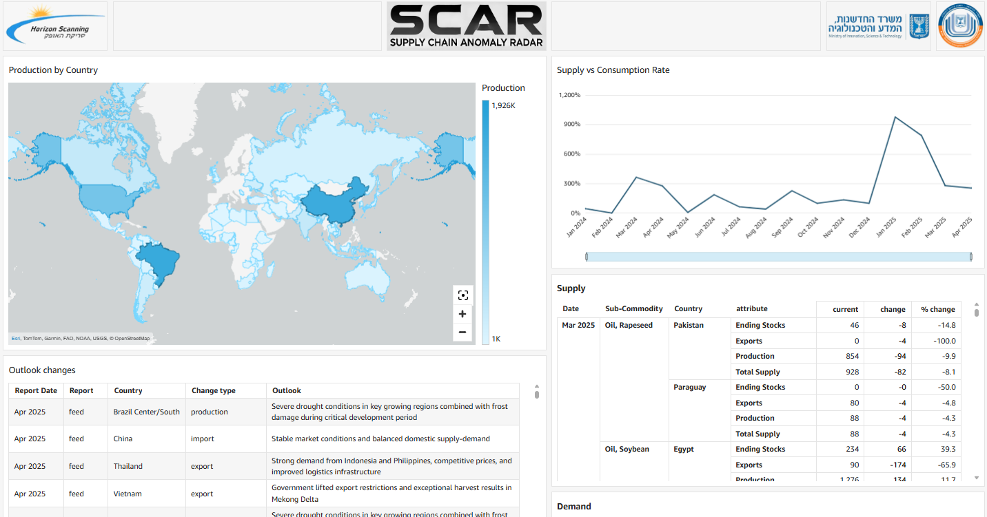

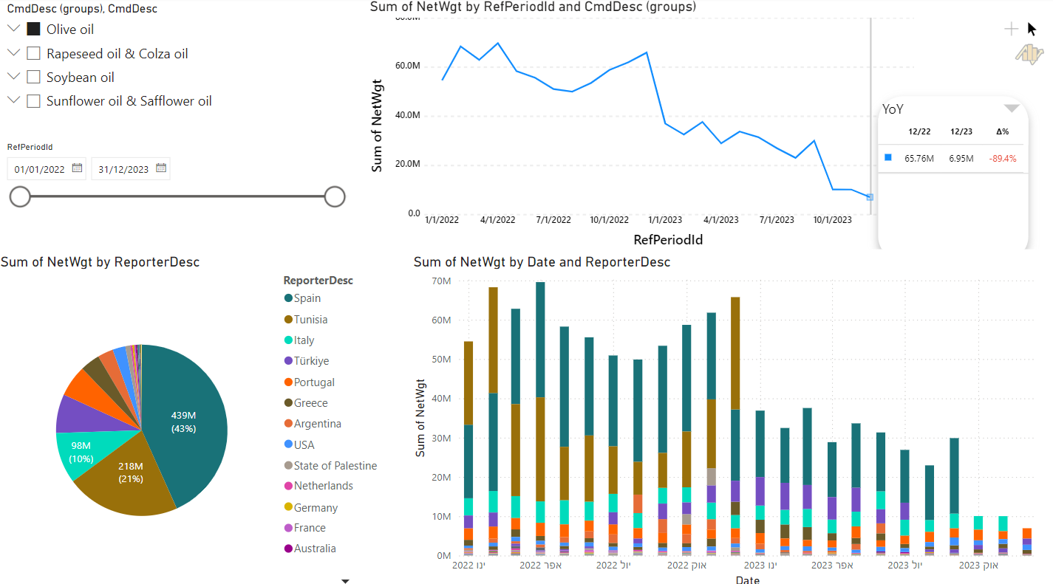

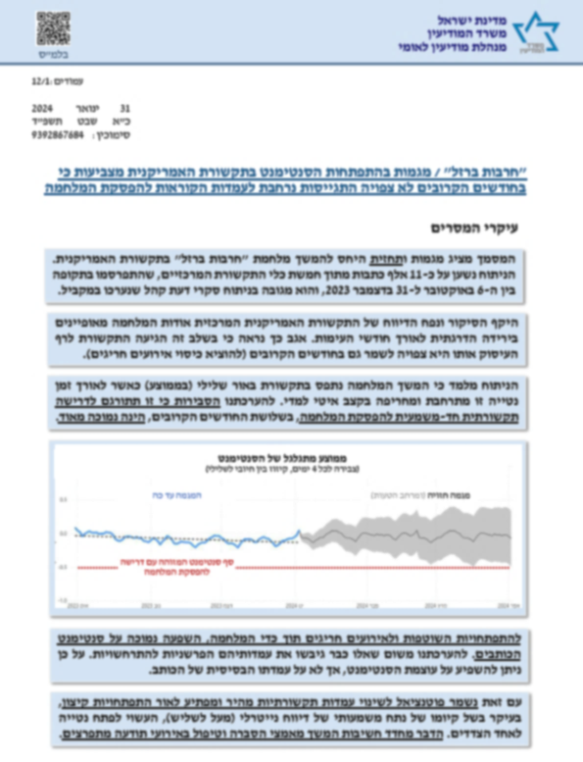
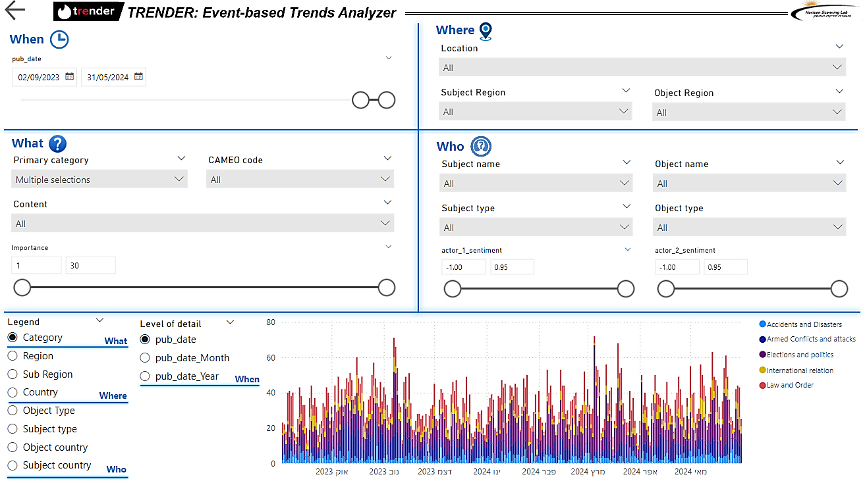
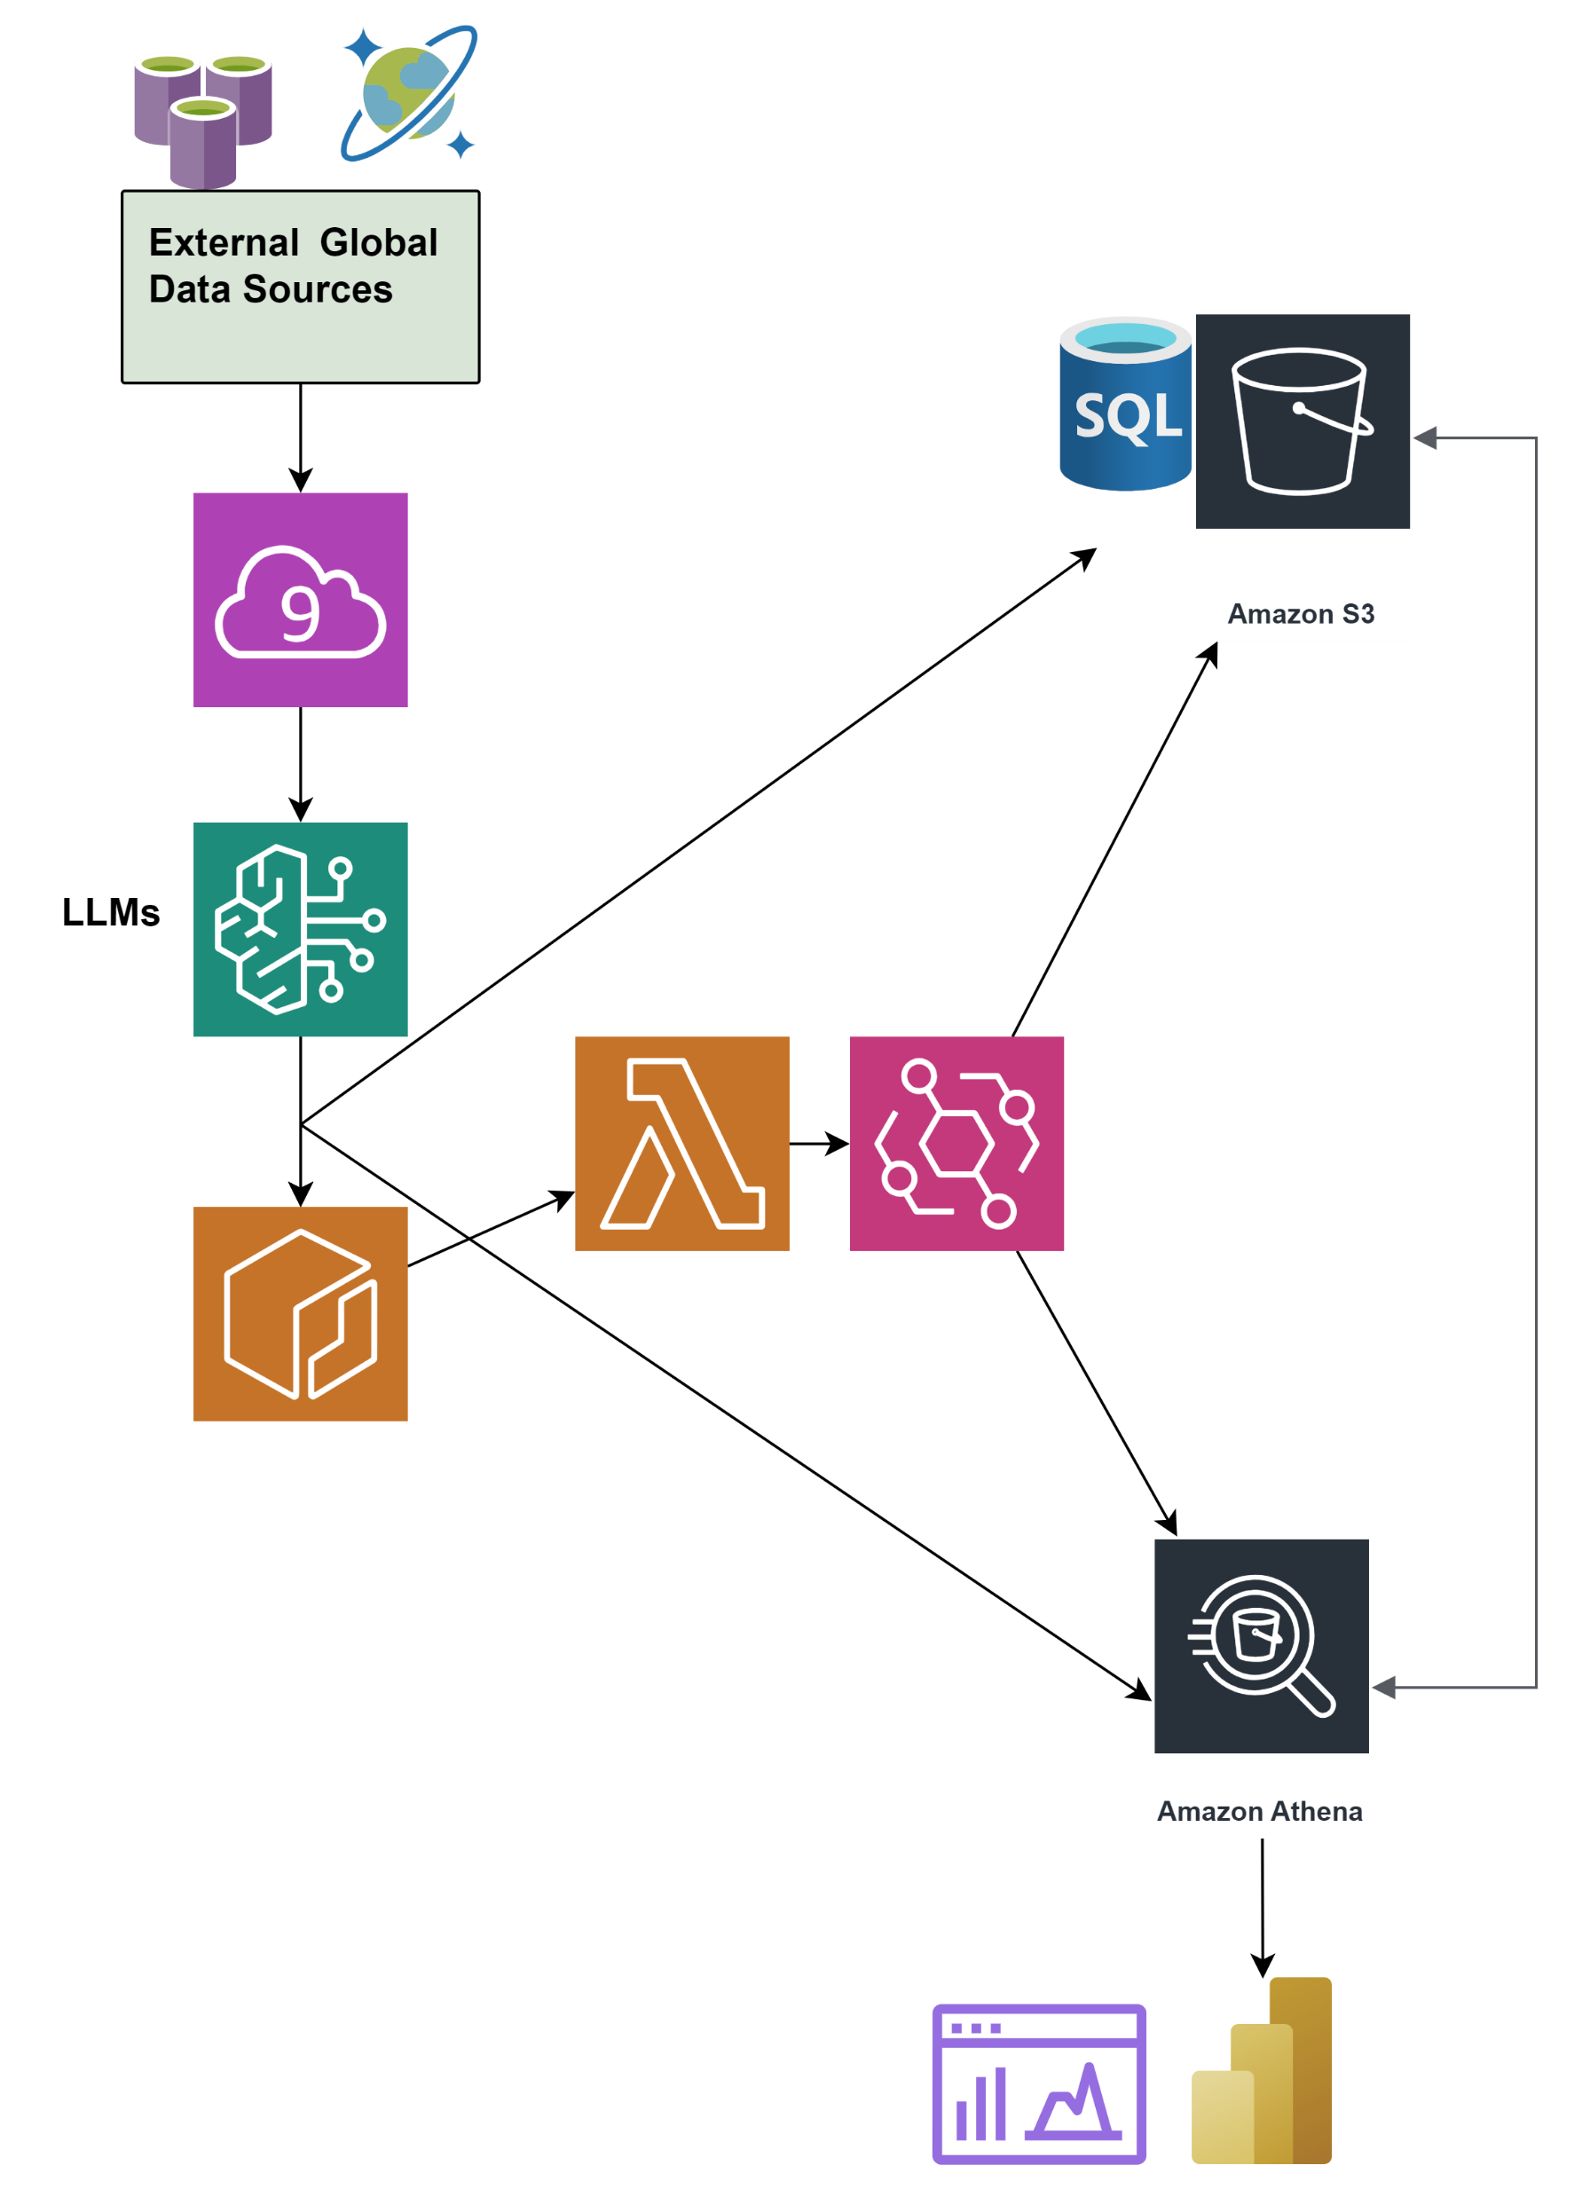
מי אנחנו

Slide 3
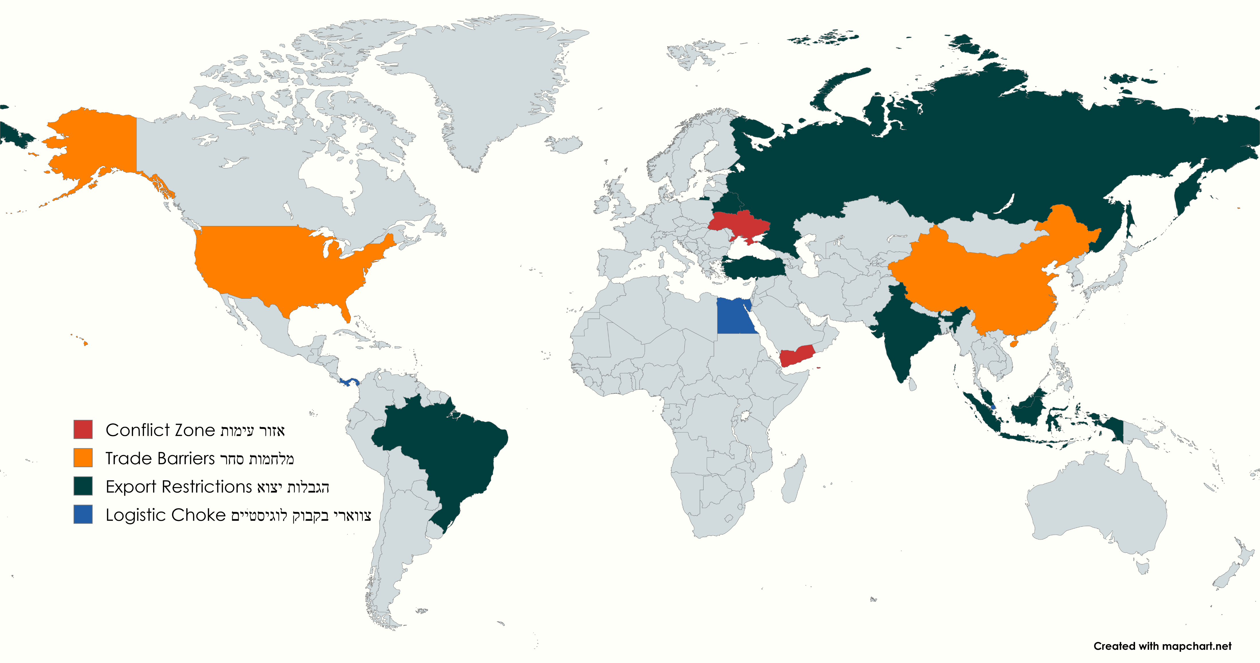
האתגר: ניהול מלאים אסטרטגיים בעידן של אי-ודאות גלובלית
אזור עימות
מלחמות סחר
הגבלות יצוא
צווארי בקבוק לוגיסטיים

Slide 4







מערכת SCAR לזיהוי אנומליות בשרשראות אספקה
פיתוח משותף: רשות חירום לאומית ומשרד החדשנות, המדע והטכנולוגיה (אגף קו האופק).
מטרה: מערכת מבוססת דאטה (נתוני סחר, מחירי שוק, מדדי הובלה, חדשות, דוחות אנליסטים), וכלי AI (לעיבוד נתונים והפקת תובנות) שנועדה לאפשר זיהוי, ניתוח והתראה על שיבושים ותמורות בשרשראות אספקה גלובליות של סחורות חיוניות לישראל.
מערכת עזר למומחים: כלי תומך החלטה עבור משרדי הממשלה הרלוונטיים
US Energy Information Administration
United States Department of Agriculture

Slide 5
יכולות מרכזיות - מבט-על
ניטור רב-ממדי: מעקב אחר סחורות לפי מחיר, הובלה, היצע/ביקוש, ייצוא/ייבוא, ואירועים חדשותיים.
זיהוי אנומליות: הצפת חריגות וסיכונים באמצעות מדדי KPI ייעודיים והשוואות היסטוריות.
ניתוח והקשר: הבנת מגמות, זיהוי גורמים משפיעים והערכת השלכות אפשריות.
תחזיות: הנגשת תחזיות מומחים לסיכונים והזדמנויות לטווח הקצר והבינוני.
התראות: שליחת התראות יזומות על שינויים משמעותיים או חציית ספים.
אנליזה: יכולת חקירה וניתוח של תמונת מצב ותמורות צפויות.
ממשק ויזואלי: דשבורד אינטראקטיבי, גרפים ומפות להצגה ברורה של המידע.

Slide 6


הפרויקט נבנה ע"ב תשתית ענן "נימבוס"
קריאה ואיסוף ממקורות המידע על פי תזמון אוטומטי.
עיבוד, סיווג וסיכום המידע באמצעות מודל AI.
אחסון המידע המעובד במאגר נתונים המאפשר תחקור.
מערכת ניטור ובקרה על תשתית הנתונים.
הצגת הנתונים בדשבורד בזמן אמת, ייצוא דוחות והגדרת התראות.

Slide 7
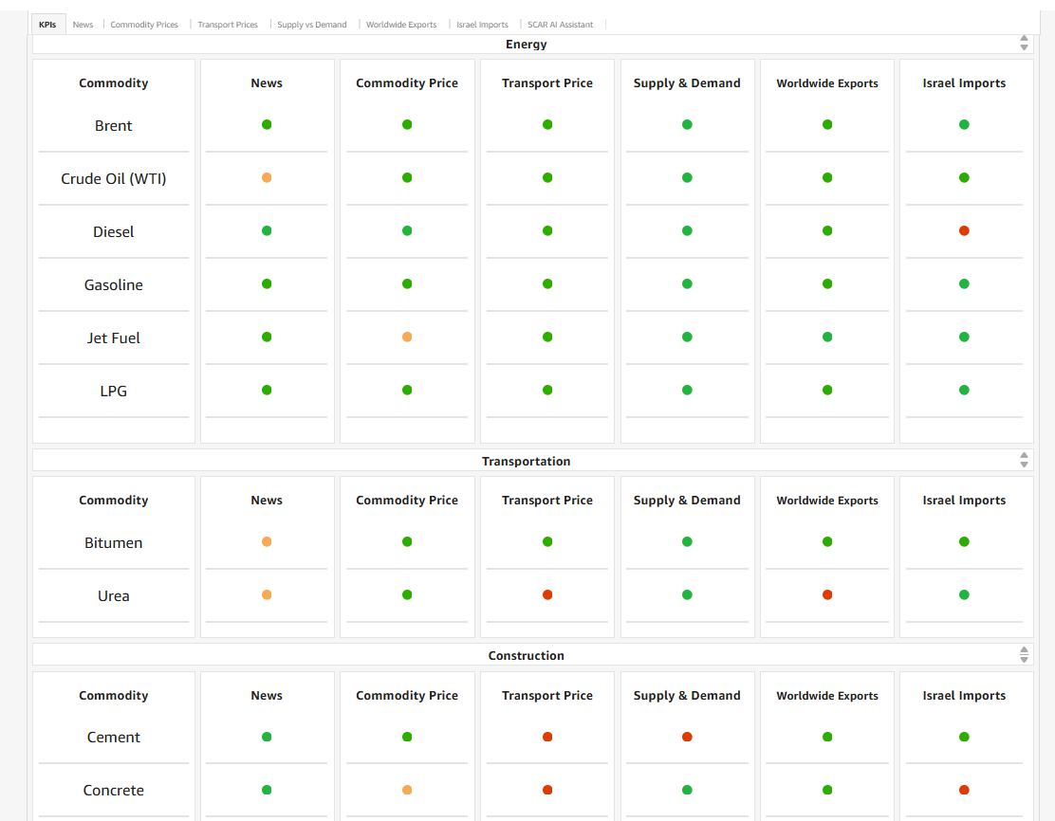
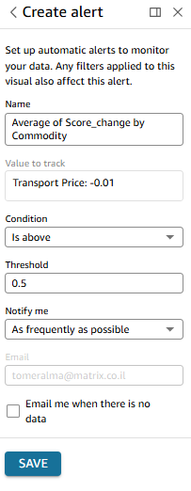
מסך מדדים מרכזיים לזיהוי אנומליות

Slide 8
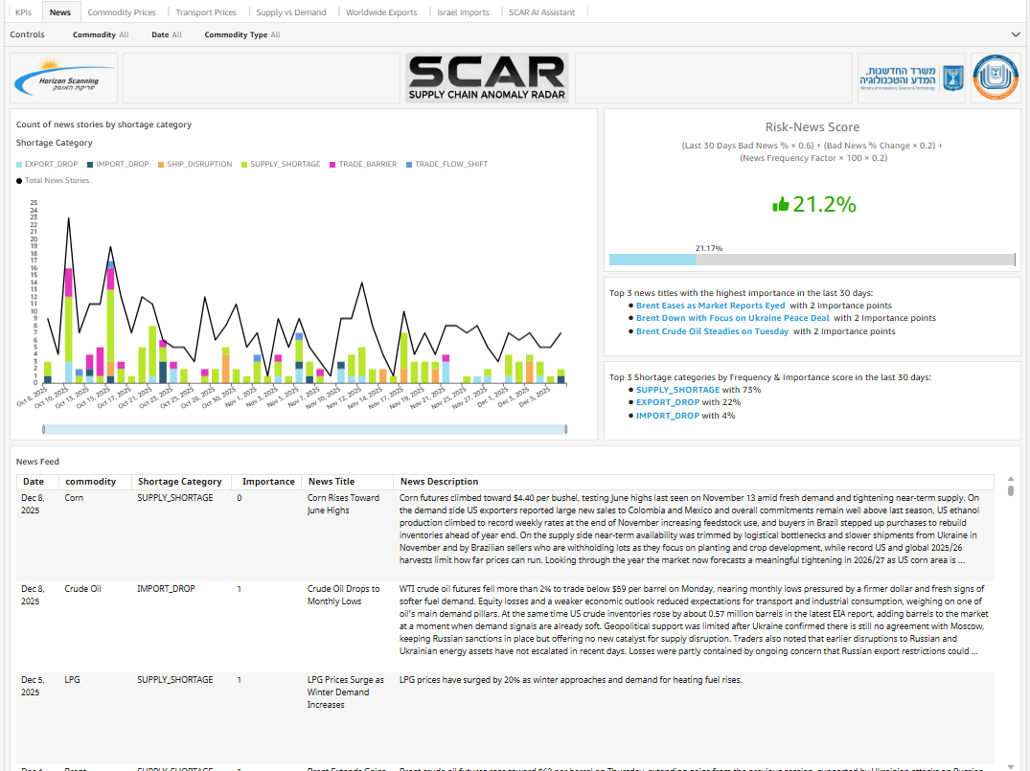
מסך חדשות

Slide 9
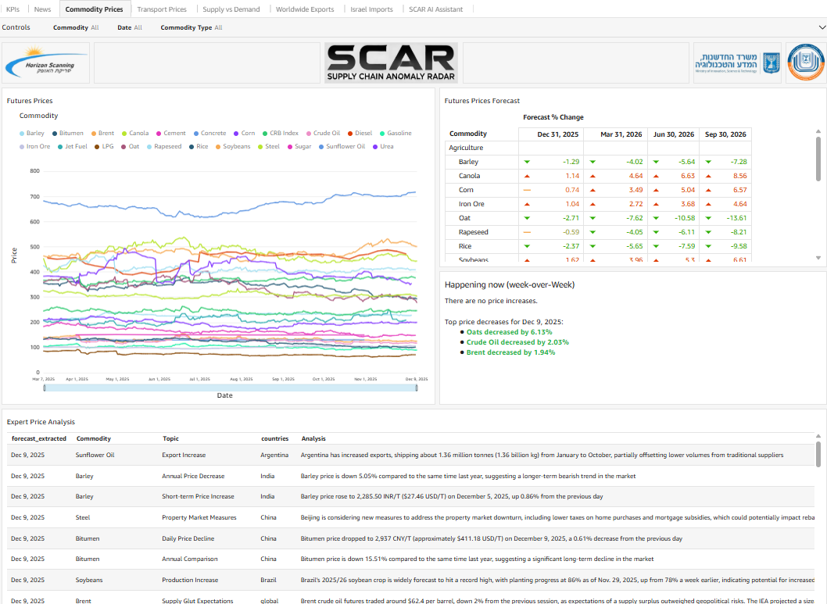
מסך מחירי סחורות (חוזים עתידיים)

Slide 10
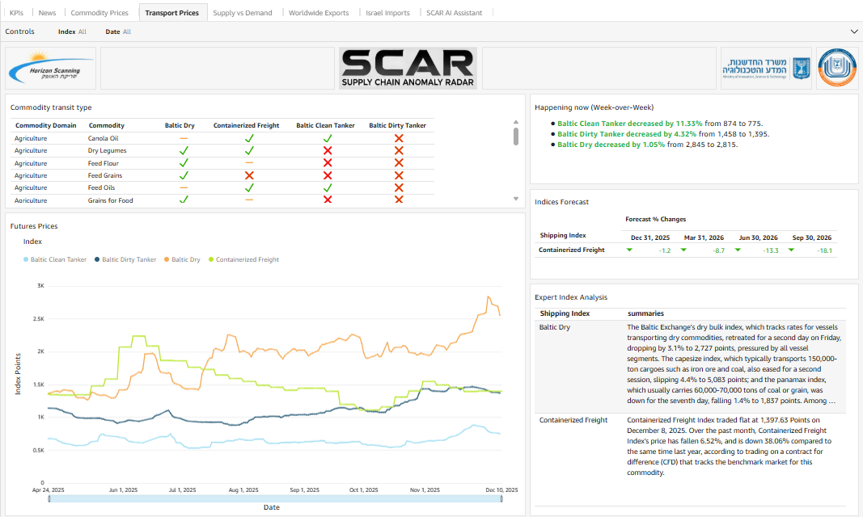
מסך מחירי תובלה

Slide 11
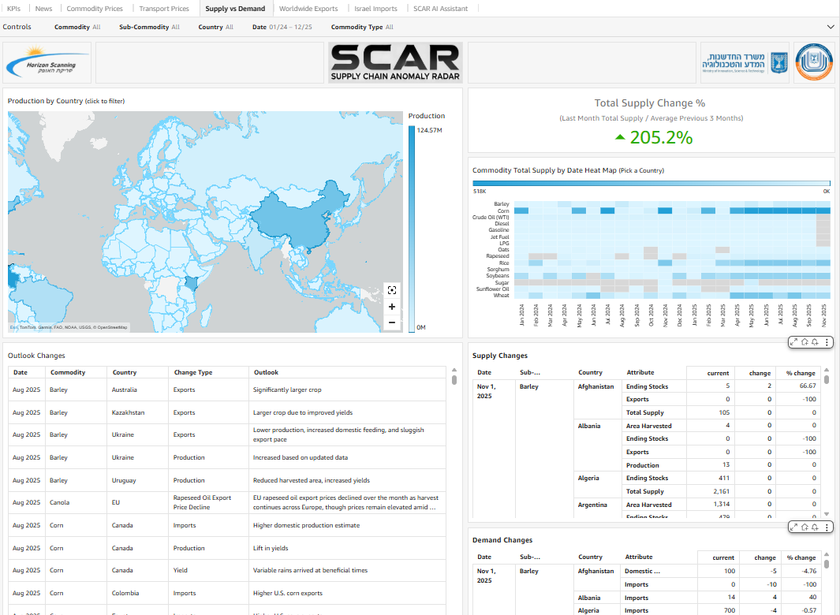
מסך היצע וביקוש

Slide 12
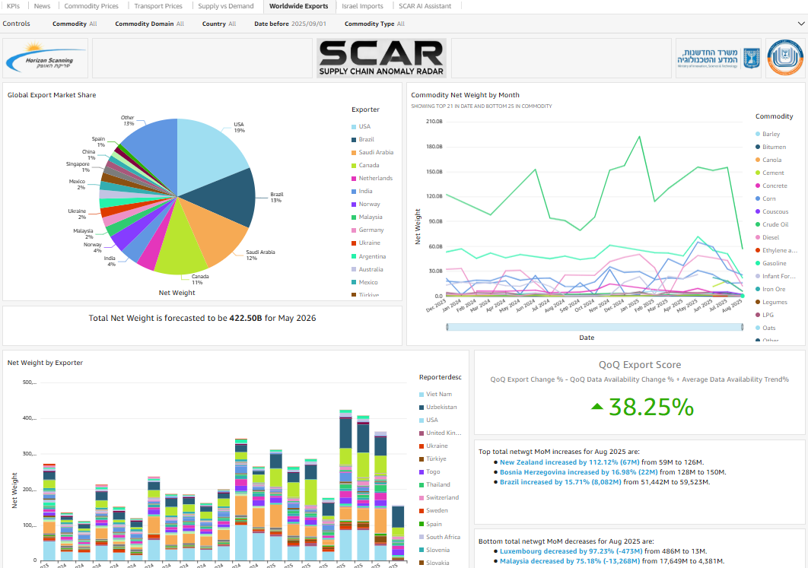
מסך ניתוח ייצוא
עולמי

Slide 13
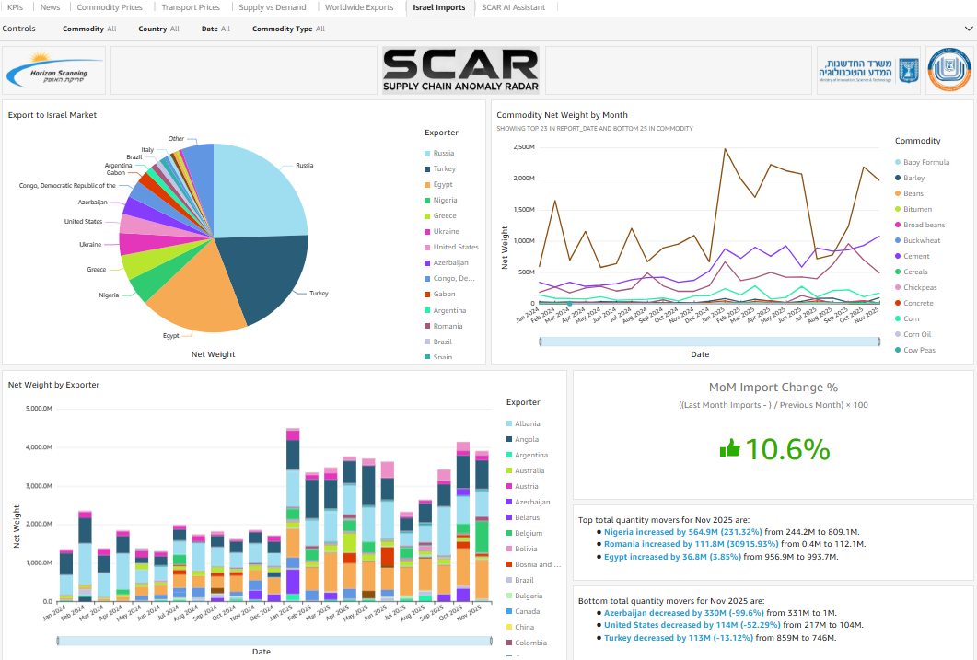
מסך ניתוח יבוא
לישראל

Slide 14
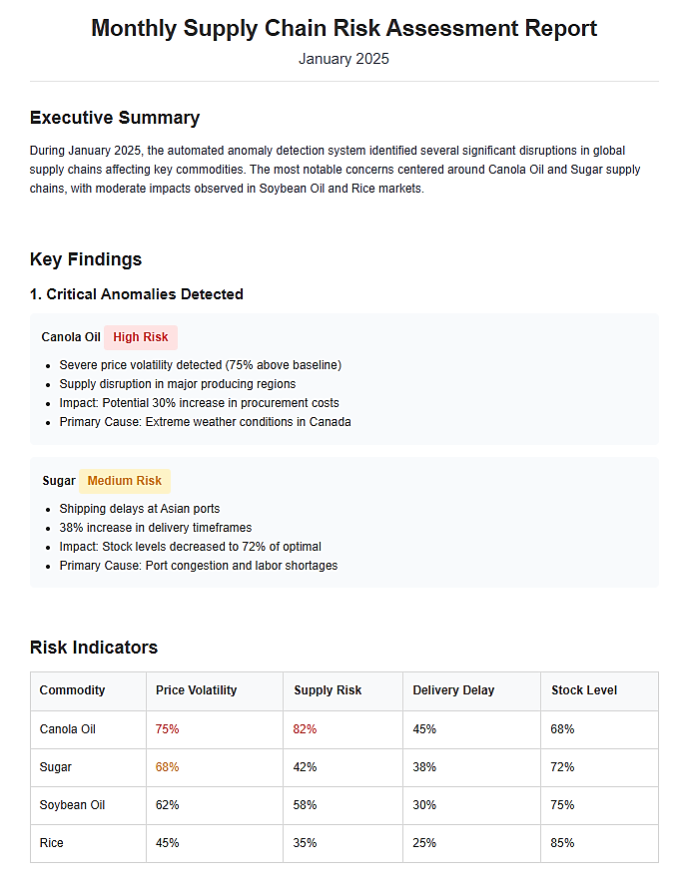
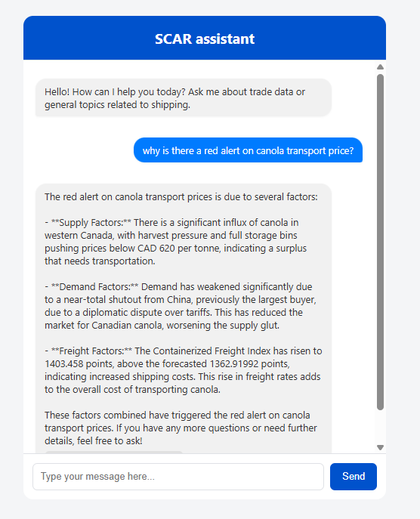
דו"ח חודשי בהתאמה אישית (בעבודה)
צ'אטבוט AI המחובר למקורות המידע

Slide 15
לסיכום - תרומת המערכת
מודעות מצבית משופרת: תמונה עדכנית ומבוססת נתונים על סיכונים בשרשראות אספקה גלובליות.
זיהוי מוקדם = היערכות מוקדמת: יכולת לזהות בעיות פוטנציאליות לפני שהן הופכות למשבר ולאפשר פעולות מנע.
תמיכה בקבלת החלטות: כלי עזר להערכת רמות מלאי נדרשות, גיוון מקורות, וניהול סיכונים פרואקטיבי.
בסיס לדיון ותכנון: מספק שפה משותפת ונתונים אובייקטיביים לדיונים ותכנון

Slide 16
תודה

